Slide 1


Introducción a Machine Learning
Detección de Anomalías
MSc. Marco Sobrevilla

Slide 2
Objetivo
Aprender conceptos y formas de detectar anomalías

Slide 3
Agenda
Detección de Anomalías
Primera forma
Segunda forma

Slide 4
Detección de Anomalías
Comúnmente usado tipo de aplicación de Machine Learning
Puede ser pensado como una solución al problema de aprendizaje no supervisado
Tiene aspectos de aprendizaje supervisado

Slide 5
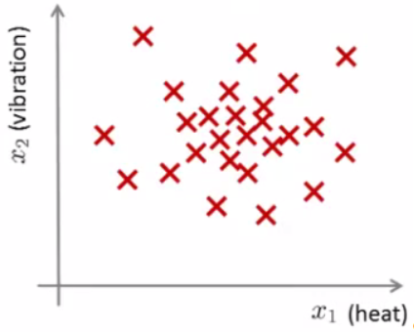
¿Qué es detección de anomalías?
Fabricante de Motores de Avión
Luego que vas creando tienes que medir la calidad
Evaluando algunas características de los motores (por ejemplo, el calor generado y la vibración)
Ahora tienes un nuevo dataset de x¹ a x^{m} (donde m motores fueron evaluados)

Slide 6
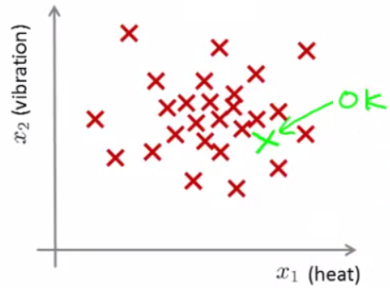
¿Qué es detección de anomalías?
Imaginemos ahora un nuevo motor
Detección de anomalías nos sirve para verificar si el motor tiene un comportamiento o características normales (según el histórico)

Slide 7
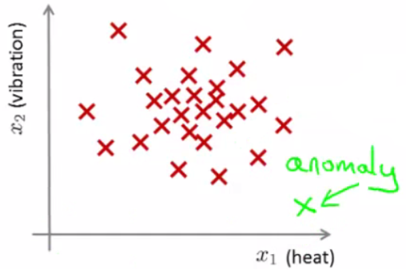
¿Qué es detección de anomalías?
Imaginemos este caso
Usando el dataset como punto de referencia nos muestra que el ejemplo es anómalo

Slide 8
Detección de Anomalías
Usando el dataset de entrenamiento construímos un modelo. Accedemos al modelo usando p(x)
P(x): cuál es la probabilidad de que el ejemplo “x” sea normal
Con este modelo:
Si p(x_{test}) < ε --> anomalía
si p(x_{test}) >= ε --> OK
ε es un valor umbral que definimos

Slide 9
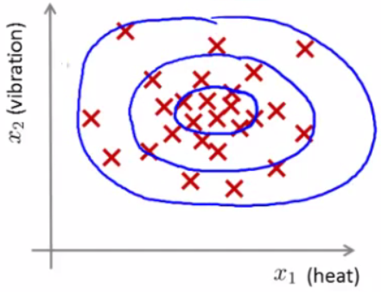
Detección de Anomalías
Así sería la figura:

Slide 10
Aplicaciones de Detección de Anomalías
Aplicaciones en detección de:
Fraude financiero / crediticio
Fraude comercial (compras o devoluciones excesivas)
Funcionamiento de máquinas
Notes:
se buscan direcciones/ejes con la mayor varianza posible porque cuando proyectes tus muestras sobre ese eje lograras una mayor "dispersión" de esos puntos
y no perderás tanta información

Slide 11
Problemática
Cantidad muy pequeña de muestras positivas (comúnmente 0-20).
Cantidad grande de muestras negativas
Muchos "tipos" de anomalía, de los cuales no se tiene suficiente data
Futuras anómalas podrán verse totalmente diferente a las muestras de entrenamiento.
Notes:
se buscan direcciones/ejes con la mayor varianza posible porque cuando proyectes tus muestras sobre ese eje lograras una mayor "dispersión" de esos puntos
y no perderás tanta información

Slide 12
Validación y Evaluación
Dividir en training, validation, test:
Training: Solo data negativa
Validation: Data negativa + mitad positiva
Test: Data negativa + mitad positiva
Para una muestra de testeo x_{test} :
p(x_{test}) >= ε -> 0 (normal)
p(x_{test}) < ε -> 1 (anomalía)
Métricas de evaluación: Precision, Recall, score F1
Cross-validation puede ser usada para hallar ε óptimo.
Notes:
se buscan direcciones/ejes con la mayor varianza posible porque cuando proyectes tus muestras sobre ese eje lograras una mayor "dispersión" de esos puntos
y no perderás tanta información

Slide 13
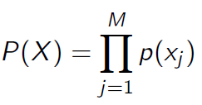


Formas de Estimar P(x)
Primera forma: Ajustar una distribución para cada característica
Se asume independencia de variables pero…no siempre es así
Para una distribucion Gaussiana de media y varianza :
Notes:
se buscan direcciones/ejes con la mayor varianza posible porque cuando proyectes tus muestras sobre ese eje lograras una mayor "dispersión" de esos puntos
y no perderás tanta información

Slide 14
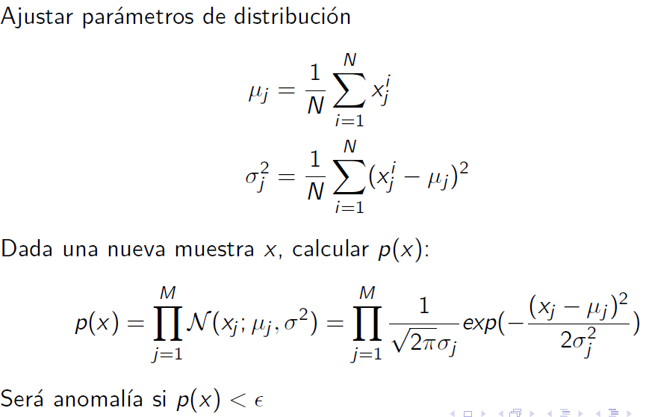
Formas de estimar P(x)
Primera Forma
Notes:
se buscan direcciones/ejes con la mayor varianza posible porque cuando proyectes tus muestras sobre ese eje lograras una mayor "dispersión" de esos puntos
y no perderás tanta información

Slide 15
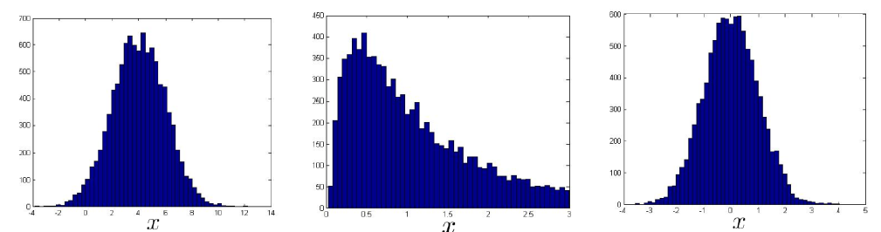
Formas de estimar P(x)
Primera Forma: Una distribución por característica. Si no fuera normal, transformar es una opción
Notes:
se buscan direcciones/ejes con la mayor varianza posible porque cuando proyectes tus muestras sobre ese eje lograras una mayor "dispersión" de esos puntos
y no perderás tanta información

Slide 16
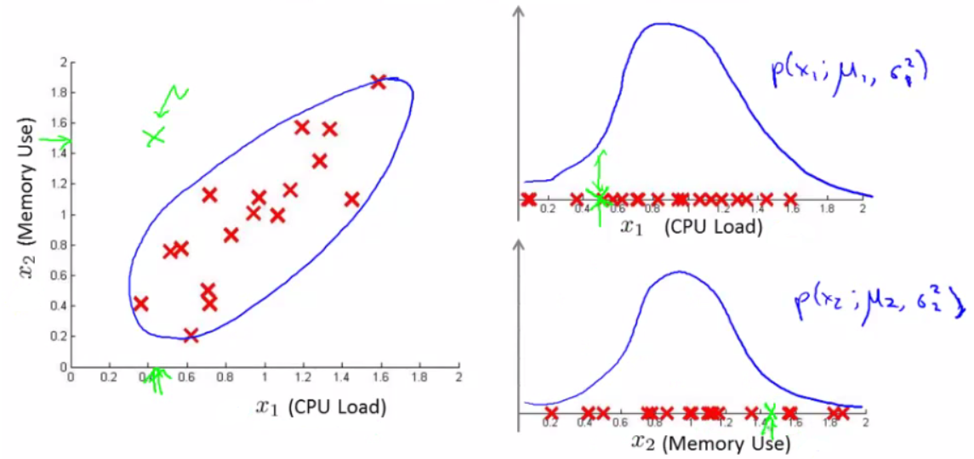
Primera Forma
Si observamos de manera independiente…

Slide 17
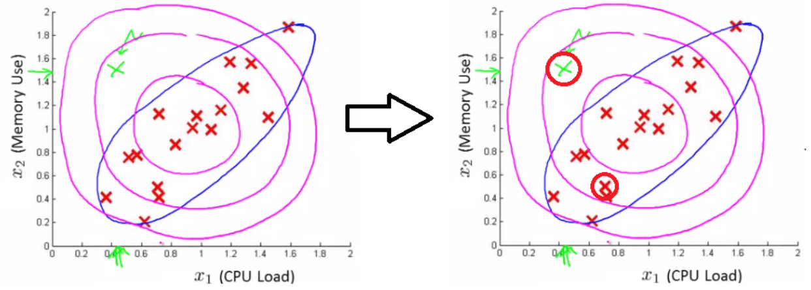
Primera Forma
El X verde cae porque se generan círculos concéntricos alrededor de la media

Slide 18
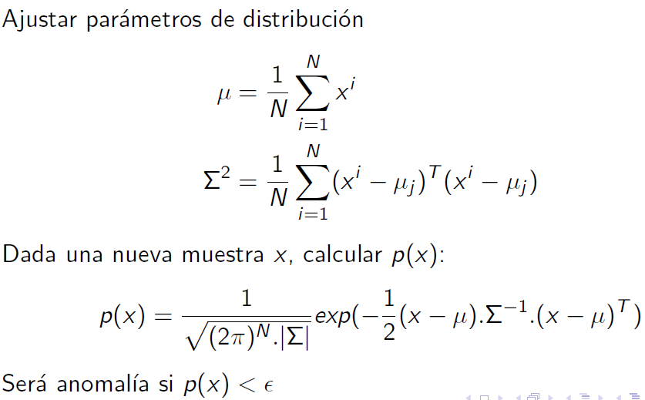
Formas de estimar P(x)
Segunda Forma: Ajustar una distribución multivariable para todas las caractersíticas x.
Distribución Gausiana Multivariable
Notes:
se buscan direcciones/ejes con la mayor varianza posible porque cuando proyectes tus muestras sobre ese eje lograras una mayor "dispersión" de esos puntos
y no perderás tanta información

Slide 19
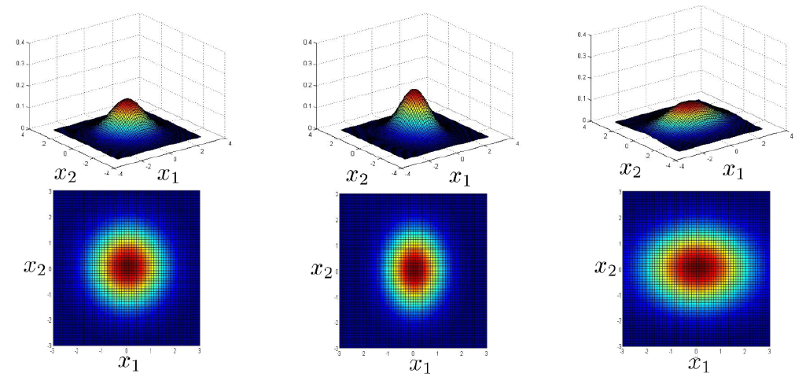
Formas de estimar P(x)
Segunda Forma: Una sola distribución para todas las características
Notes:
se buscan direcciones/ejes con la mayor varianza posible porque cuando proyectes tus muestras sobre ese eje lograras una mayor "dispersión" de esos puntos
y no perderás tanta información

Slide 20
Comparación
Primera forma:
Ajustar una distribución para cada característica
Requiere análisis previo para escoger que características usar.
Computacionalmente barato
Buen comportamiento incluso si hay poca data de entrenamiento.
Segunda forma:
Ajustar una sola distribución para todas las características
Captura correlación entre características automáticamente
Computacionalmente mas caro

Slide 21
Fin ☺

